Slide 1
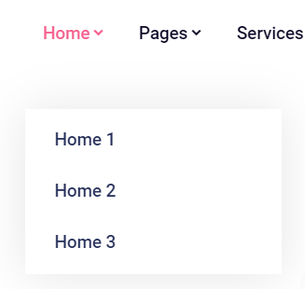
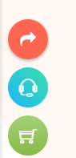


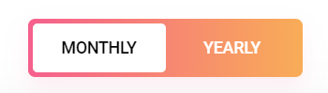
Các phần không cần làm
Submenu/Dropdown
Setting theme
Hiệu ứng khi click button Monthly/Yearly
Phần giỏ hàng…
Hiêu ứng load chữ, load nội dung từng phần

Slide 2
Lưu ý
Các thư viện js trong bài đa phần đều cần thư viện Jquery để chạy. Nên cần cài đặt Jquery trước rồi mới cài thư viện.
Chỉ sử dụng một thư viện Jquery để hỗ trợ cho tất cả các thư viên khác. Không cài nhiều phiên bản của Jquery ( chỉ dùng phiên bản mới nhất như bài Meipaly)
Không dùng loại file có đuôi là slim vì dễ bị lỗi với các thư viện cũ
Xem kỹ hướng dẫn sử dụng của thư viện

Slide 3
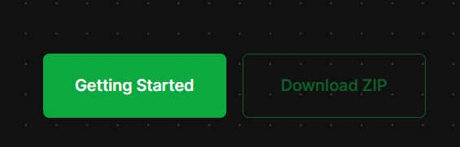
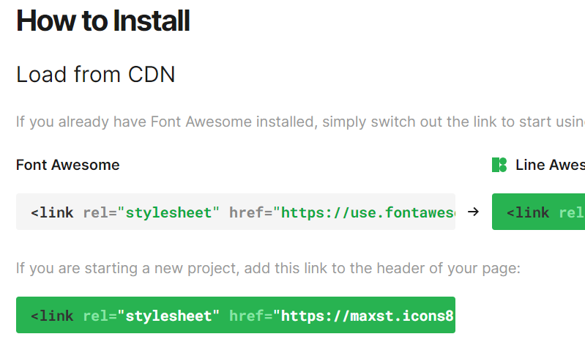
Các font icon cho bài tập (bài tập dùng 3 font icon)
Font Awesome: Thêm font như bài Meipaly trên lớp
Line Awesome: https://icons8.com/line-awesome
Cài đặt:
1
2

Slide 4
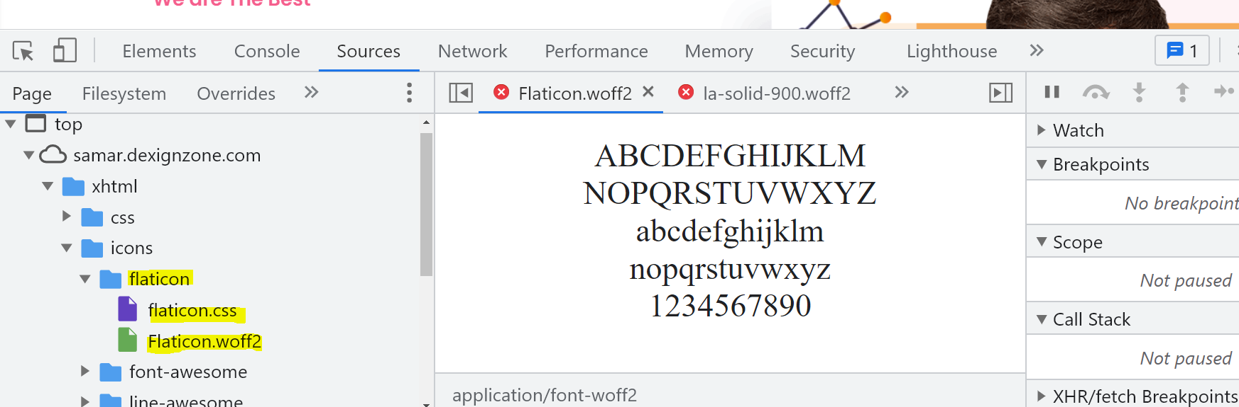
Các font icon cho bài tập:
3. Flaticon
Cài đặt:
1. F12 kiểm tra code của trang Samar
2. Chọn tab Sources và tìm đến folder flaticon như hình bên dưới
3. Tải 2 file flaticon.css (chuột phải vô file => Save As) và Flaticon.woff2 (chuột phải vô file => Open in New Tab)
4. Lưu 2 file này chung 1 folder. Sau đó import file flaticon.css vào file html (không cần import file font Flaticon.woff2 )

Slide 5
Không cần tạo dropdown/submenu Tham khảo thêm link sau về cách tạo dropdown menu (nếu muốn tạo):
https://www.w3schools.com/howto/howto_css_dropdown.asp
https://www.w3schools.com/howto/howto_js_dropdown.asp
Hiệu ứng khi hover vào menu
Áp dụng CSS3: transform - translateY, animation
Keyword search: rolling effect css (demo tham khảo: https://codepen.io/Khloe1425/pen/ZEevJxp )
Button “GET A QUOTE”
Áp dụng CSS3 : linear-gradient, background-position, background-size
Link tham khảo linear-gradient() tạo màu trải:
https://developer.mozilla.org/en-US/docs/Web/CSS/gradient/linear-gradient()
https://codepen.io/Khloe1425/pen/NWjqMxE
Trang web giúp gợi ý các mẫu linear-gradient: https://cssgradient.io/
Hiệu ứng header scroll theo web
Chỉ cần cho header đi theo khi scroll không cần thêm màu nền cho header (do trang mẫu đang dùng js để thêm màu nền)
Áp dụng: position fixed
Link tham khảo nếu muốn xử lý thêm màu nền khi scroll: https://www.w3schools.com/howto/howto_js_navbar_shrink_scroll.asp

Slide 6

Hiệu ứng chuyển động của hình
Áp dụng CSS3: animation, transform: rotate, translate
Xem hướng dẫn cách copy animation code từ web ở slide kế

Slide 7
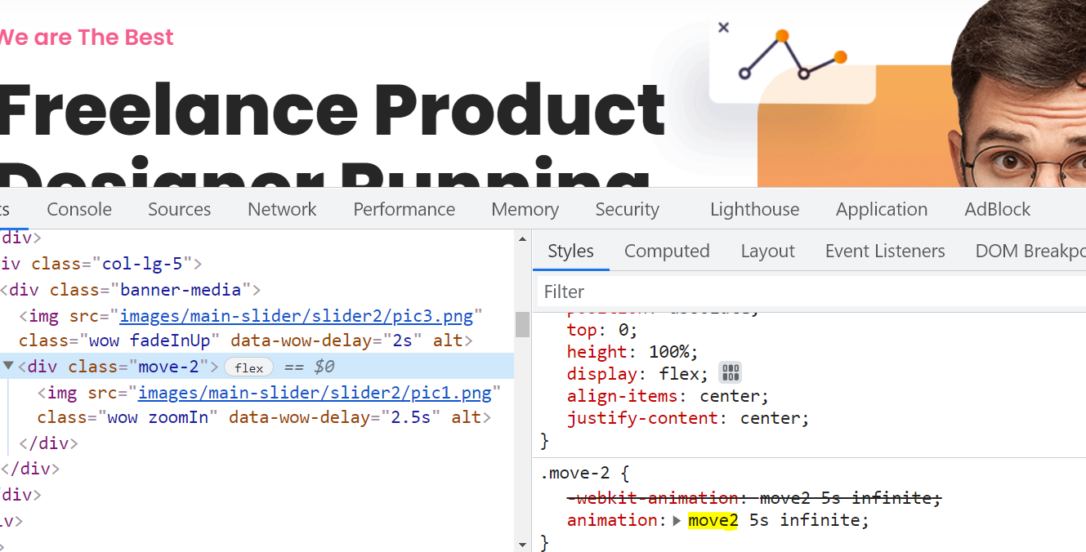
Cách xem animation của 1 website
F12 kiểm tra web và tìm tới thẻ đang có animation. Nếu animation được thêm khi hover thì phải bật hover của thẻ mới thấy được.
Copy tên animation

Slide 8
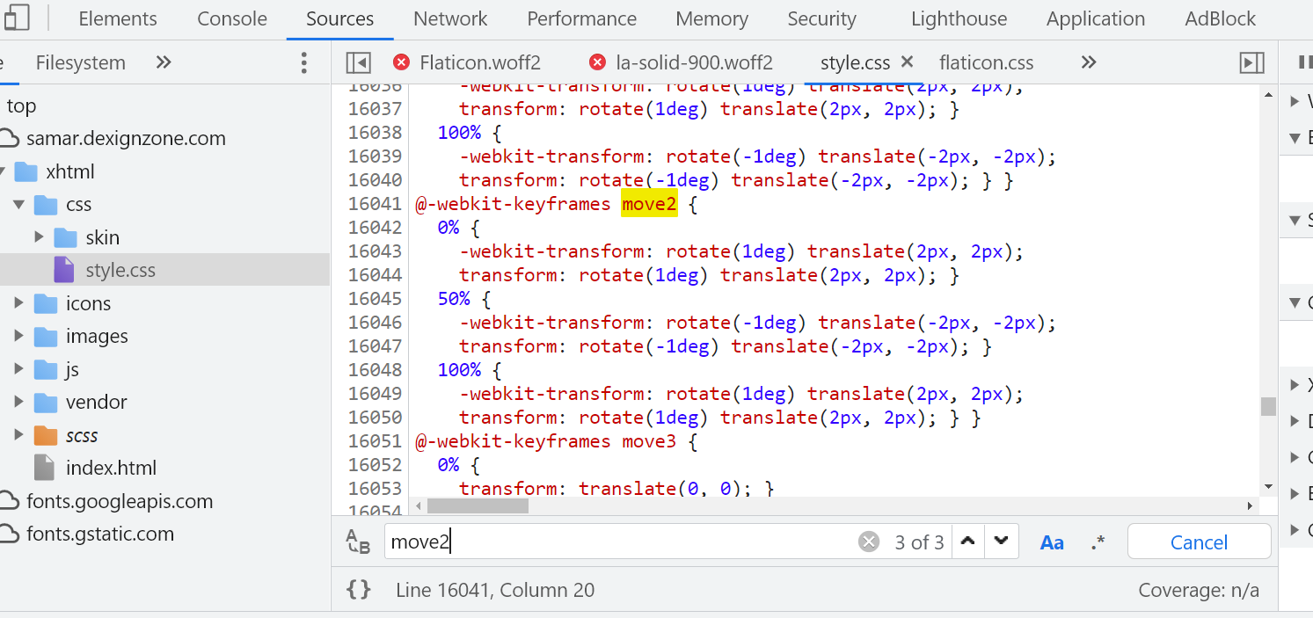
3. Vào Source và mở file style.css
4. Search (Ctrl + F), tìm tên animation trong file css. Tìm đến khi nào thấy keyframe có tên trùng với tên animation

Slide 9
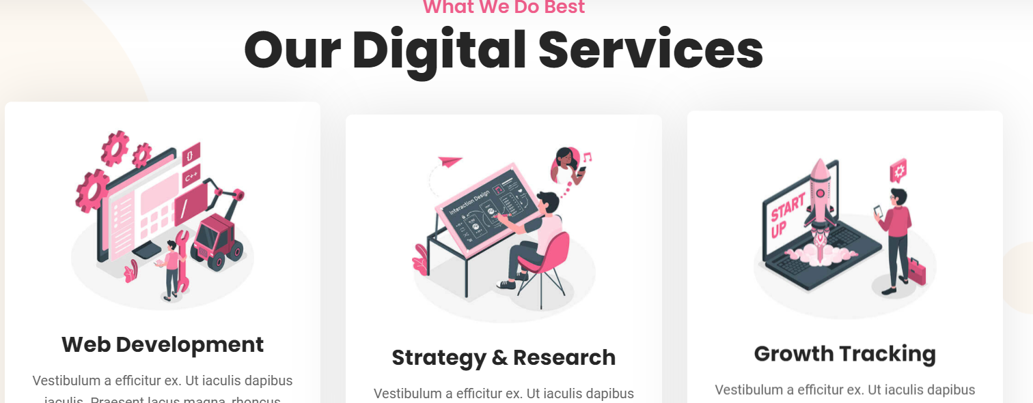
Hiệu ứng hover
Áp dụng CSS3: transform - translateY

Slide 10
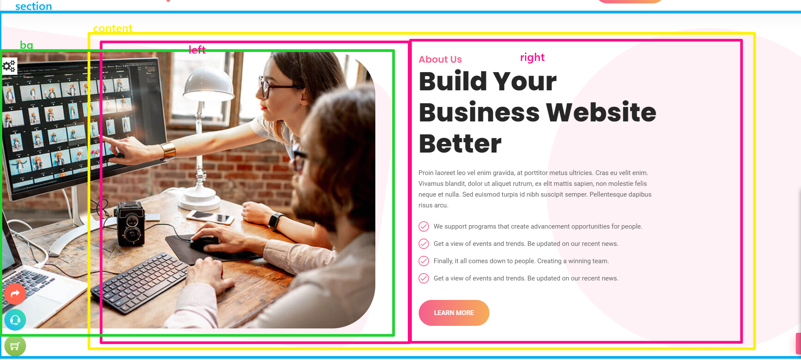
Link demo: https://codepen.io/Khloe1425/pen/MWvVzvB
Lý thuyêt vw, vh: https://kipalog.com/posts/Gia-nhu-toi-biet--vh-----vw--la-vo-chong

Slide 11
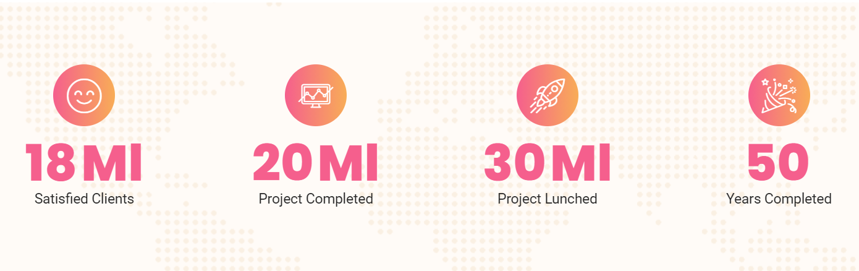
Áp dụng css: căn giữa icon bằng line-height, text-align, border-radius:50% (tạo hình tròn)
Hiệu ứng chạy số khi scroll
Chạy nhiều lần: https://www.jqueryscript.net/other/Counting-Up-To-Numerical-Values-On-Scroll-jQuery-Countup-js.html
Nếu chạy 1 lần: https://demo.tinywall.net/numscroller/

Slide 12

Không cần làm hiệu ứng giữ lại màu cho thẻ cuối cùng được hover. Chỉ cần xử lý: ban đầu thẻ có màu nền trắng, hover vào thẻ chuyển sang nền màu
Link demo hover: https://codepen.io/Khloe1425/pen/oNeGXZx

Slide 13
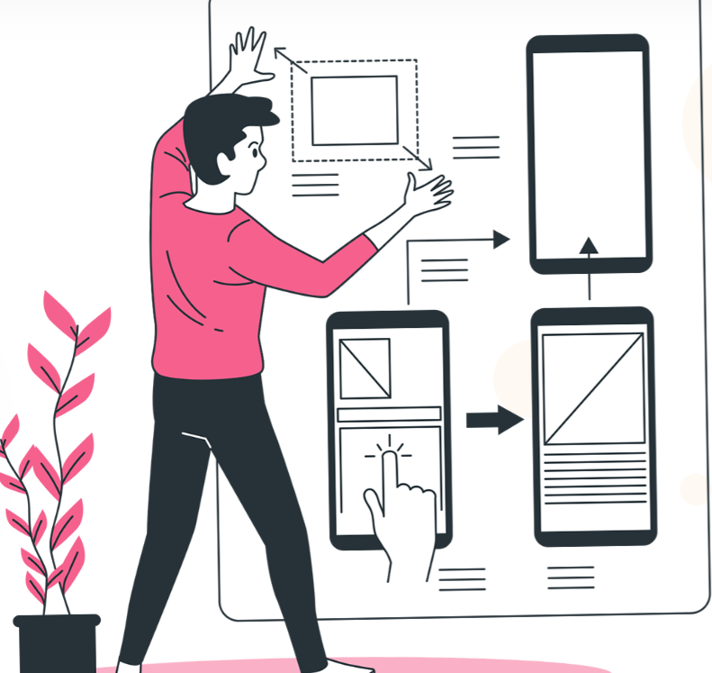
Hiệu ứng chuyển động của hình (áp dụng tương tự hình của carousel)

Slide 14

Xây bố cục: áp dụng CSS3 grid
Link tham khảo:
https://css-tricks.com/almanac/properties/g/grid-row-column/
https://css-tricks.com/snippets/css/complete-guide-grid/
Phần overlay (phần nền màu đen nhạt phủ lên) : áp dụng position
hover: transform-translateY, translate
Hiệu ứng vệt sáng khi hover:
position,linear-gradient, transform-skewX: xây dựng vẹt sáng
overflow:hidden, transform- translateX hoặc left để tạo di chuyển khi hover

Slide 15
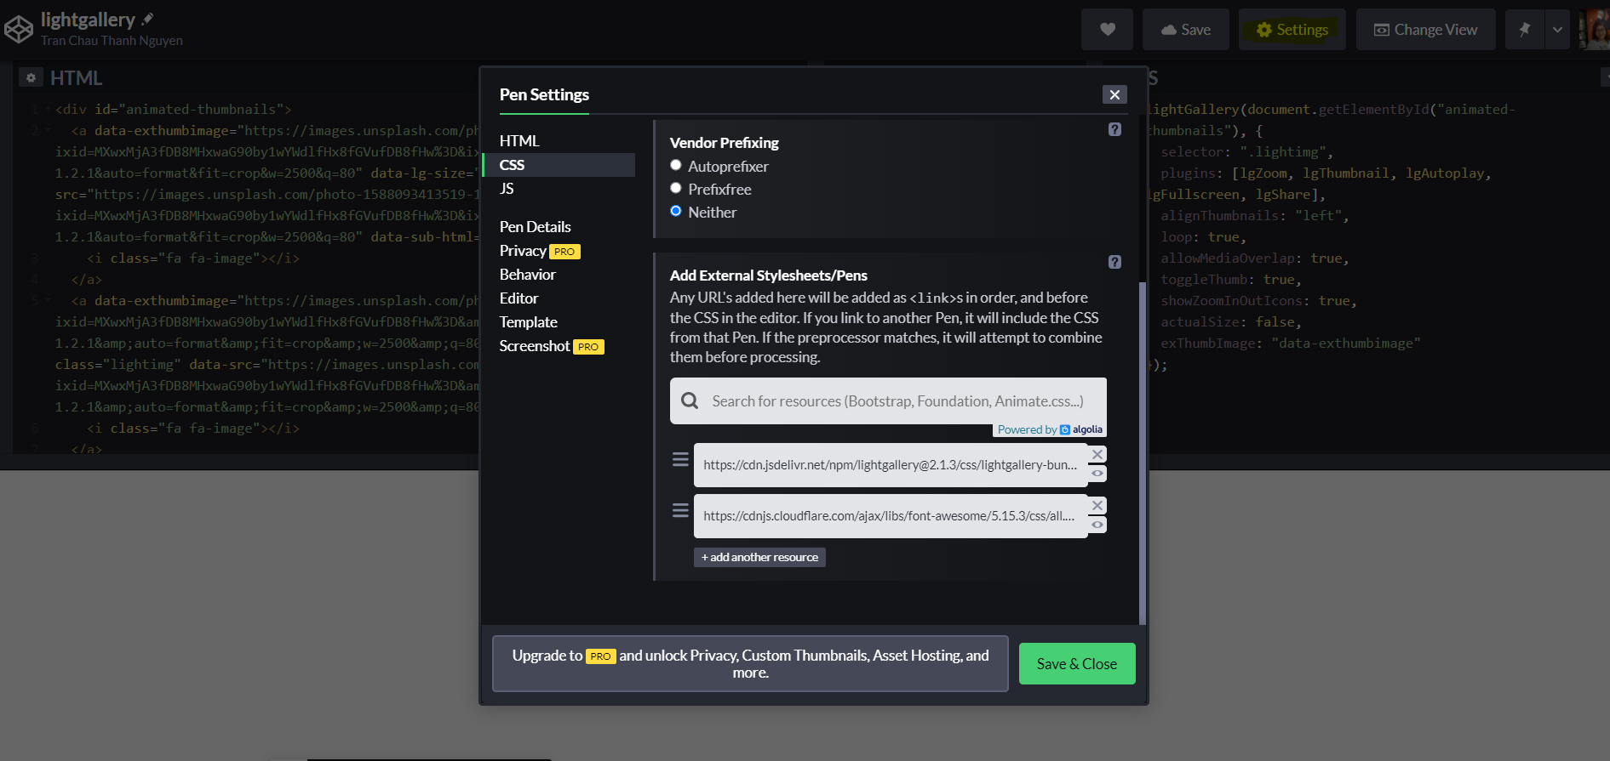
Thư viện popup gallery: https://www.lightgalleryjs.com/ . Version mới có 1 số khác biệt với trang Samar nên không cần giống 100% như trang mẫu, tham khảo thêm demo sau cho version mới: https://codepen.io/Khloe1425/pen/ZEejvVm
Cách xem thư viện trong demo codepen:

Slide 16
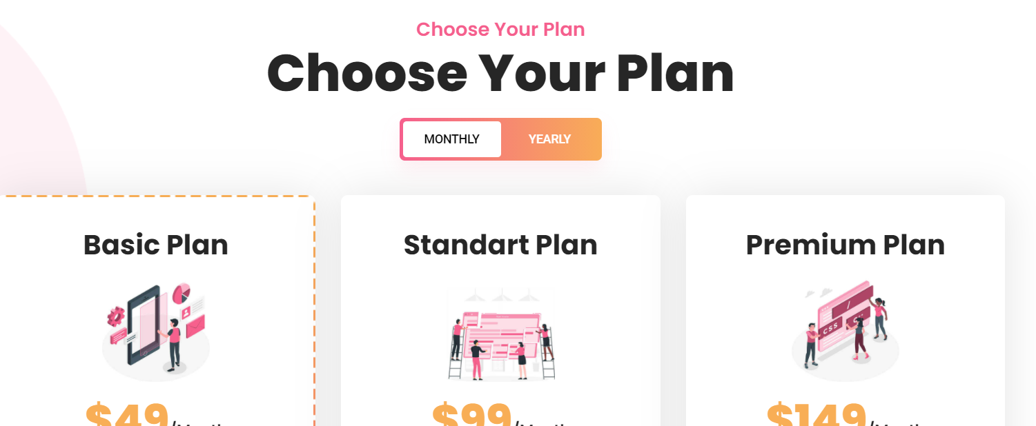
Không cần làm hiệu ứng khi click của “Monthly-Yearly”
Hiệu ứng khi hover các plan (Basic, Standart, Premium)
Áp dụng: border-image (https://developer.mozilla.org/en-US/docs/Web/CSS/border-image )

Slide 17

Sử dụng thư viện carousel:
https://swiperjs.com/ (link tải thư viện ở slide kế)
Demo dùng Swiperjs: https://codepen.io/Khloe1425/pen/rNyommd
https://owlcarousel2.github.io/OwlCarousel2/
Note: không nên dùng thư viện slick vì khó xử lý css cho phần này

Slide 18
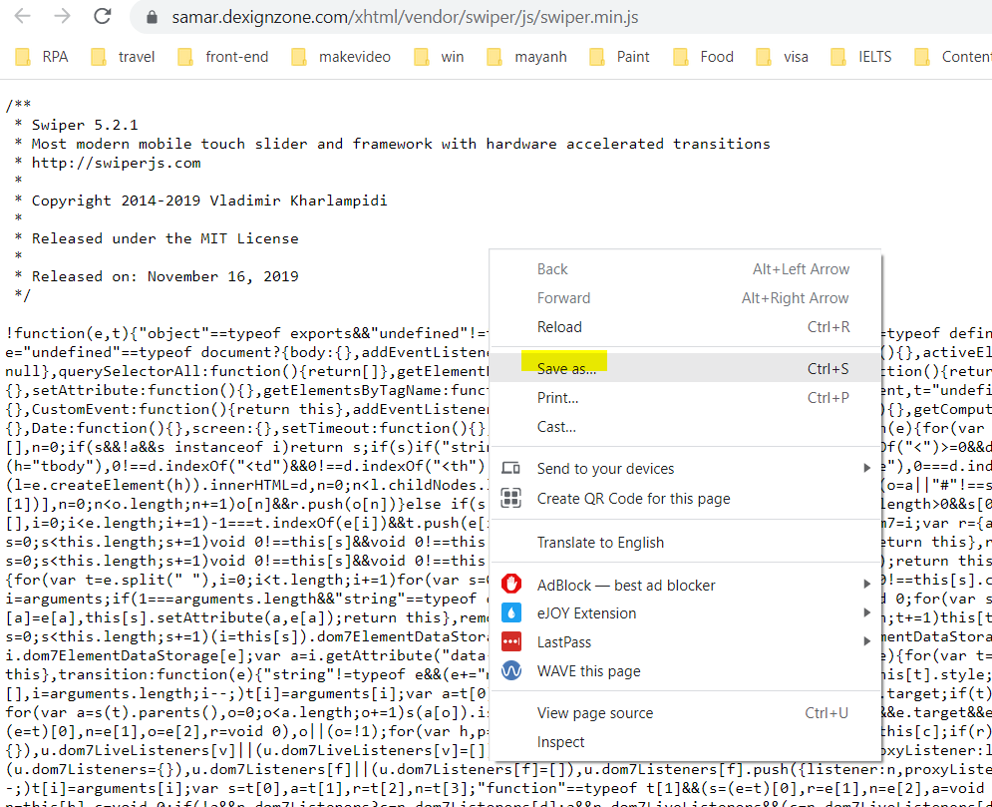
Tải phiên bản Swiper 5.2 từ Samar:
https://samar.dexignzone.com/xhtml/vendor/swiper/css/swiper.min.css
https://samar.dexignzone.com/xhtml/vendor/swiper/js/swiper.min.js

Slide 19

Sử dụng thư viện carousel: (nên dùng thư viện owlcarousel vì dễ dùng nhất)
https://kenwheeler.github.io/slick/
https://swiperjs.com/
https://owlcarousel2.github.io/OwlCarousel2/

Slide 20
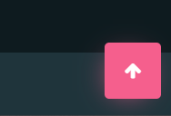
Sử dụng thư viện backtotop:
https://codyhouse.co/gem/back-to-top/

